Slide 1


BỘ CÔNG THƯƠNG
Trường Đại học Kinh tế Kỹ thuật Công nghiệp
BÁO CÁO NCKH
NGHIÊN CỨU ỨNG DỤNG CỦA KHOA HỌC DỮ LIỆU TRONG THƯƠNG MẠI ĐIỆN TỬ
Giảng viên hướng dẫn: ThS.Hà Anh Dũng
Chủ nhiệm đề tài: Trần Đức Trung – DHKL16A2HN
Thành viên:
Khuất Thanh Phương – DHKL16A2HN
Đào Xuân Tâm – DHKL16A2HN
Đậu Thị Thảo – DHKL16A2HN

Slide 2


Lý do chọn đề tài | Nghiên cứu về thương mại điện tử (TMĐT) đang ngày càng phát triển mạnh mẽ, phản ánh sự thay đổi nhanh chóng của công nghệ và hành vi tiêu dùng. Các xu hướng mới trong lĩnh vực này bao gồm việc ứng dụng trí tuệ nhân tạo để nâng cao hiệu quả hoạt động kinh doanh, phát triển TMĐT theo hướng bền vững và thân thiện với môi trường, đánh giá tác động của TMĐT đến kinh tế và xã hội, cũng như xây dựng các chính sách pháp lý phù hợp để điều chỉnh lĩnh vực này. Việc tiếp tục nghiên cứu và cập nhật những xu hướng mới sẽ giúp doanh nghiệp và nhà nghiên cứu nắm bắt cơ hội, tối ưu hóa chiến lược và thúc đẩy sự phát triển bền vững của TMĐT trong tương lai.
Mục đích | nghiên cứu áp dụng phần mềm Python để giải quyết các vấn đề về Thương mại điện tử.
Mục tiêu | Đề tài nghiên cứu nhằm giải quyết các vấn đề cơ bản: - Về lý luận: Nghiên cứu lịch sử hình thành và phát triển Thương mại điện tử. - Nghiên cứu áp dụng phần mềm Python trong các lĩnh vực của Thương mại điện tử: Phân tích dữ liệu khách hàng, Marketing, Tối ưu hóa quy trình vận hành chuỗi cung ứng, Quản lý tồn kho và giao hàng

Slide 3
Chương trình
I. PHÂN TÍCH DỮ LIỆU KHÁCH HÀNG. | II. CHIẾN LƯỢC MARKETING HIỆU QUẢ.
III. QUẢN LÝ TỒN KHO VÀ GIAO HÀNG. | IV. TỐI ƯU HÓA QUY TRÌNH VẬN HÀNH CHUỖI CUNG ỨNG.

Slide 4

I. Phân tích dữ liệu khách hàng
1. Khám phá và thấu hiểu hành vi khách hàng
3. Xác định nhóm khách hàng mục tiêu
2. Phân nhóm khách hàng theo đặc điểm tiêu dùng
4. Ra quyết định chiến lược dựa trên dữ liệu

Slide 5
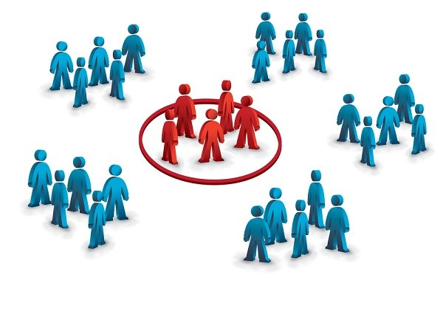
1. Khám phá và thấu hiểu hành vi khách hàng
- Mục tiêu:
Phân tích dữ liệu để hiểu rõ hơn về thói quen mua sắm, tần suất giao dịch, mức chi tiêu và sự tương tác của khách hàng với nền tảng.
- Kết quả đạt được:
Xác định được các nhóm khách có tần suất mua hàng cao nhưng giá trị đơn thấp, từ đó đề xuất tăng cường gói combo hoặc ưu đãi giá trị cao.
Phát hiện ra khung giờ và ngày trong tuần có lượng giao dịch cao nhất để tối ưu thông điệp quảng cáo.
Hiểu được xu hướng mua sắm theo mùa, hỗ trợ xây dựng chiến dịch tiếp thị theo thời điểm.

Slide 6
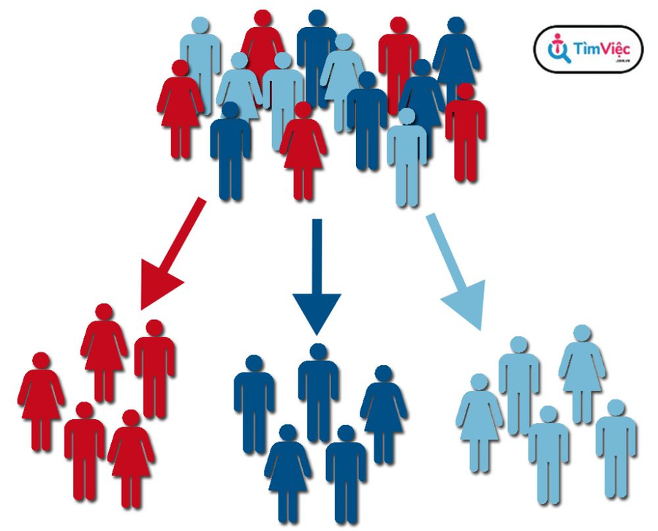
2. Phân nhóm khách hàng theo đặc điểm tiêu dùng
- Mục tiêu:
Ứng dụng các thuật toán phân cụm để chia khách hàng thành các nhóm dựa trên hành vi mua hàng và mức chi tiêu.
- Kết quả đạt được:
Chia khách hàng thành 4 nhóm chính: khách hàng trung thành, khách hàng tiềm năng, khách nhạy cảm với giá, và khách mua sắm không thường xuyên.
Giúp đội ngũ tiếp thị thiết kế nội dung và ưu đãi phù hợp với từng phân khúc.
Tăng hiệu quả trong việc triển khai chiến dịch khuyến mãi mục tiêu.

Slide 7

3. Xác định nhóm khách hàng mục tiêu
- Mục tiêu:
Nhận diện các nhóm khách hàng có giá trị cao, nhóm dễ rời bỏ và nhóm cần được chăm sóc đặc biệt.
- Kết quả đạt được:
Phát hiện nhóm khách có giá trị giao dịch cao nhưng sắp rời bỏ thông qua dữ liệu giảm dần tần suất mua hàng.
Xây dựng danh sách khách hàng trung thành để triển khai chương trình “thành viên VIP”.
Ưu tiên hỗ trợ nhóm khách hàng tiềm năng để tăng tỷ lệ chuyển đổi.

Slide 8

4. Ra quyết định chiến lược dựa trên dữ liệu
- Dùng kết quả phân tích để hỗ trợ các quyết định về sản phẩm, kênh phân phối và chiến dịch kinh doanh.
- Kết quả đạt được:
Điều chỉnh danh mục sản phẩm theo nhóm khách hàng có nhu cầu cao.
Tập trung phát triển các kênh bán có tỷ lệ chuyển đổi tốt theo từng phân khúc.
Đưa ra chiến dịch giữ chân khách hàng dựa trên xu hướng hành vi đã phân tích.

Slide 9

II. Chiến lược marketing hiệu quả
Khái niệm cơ bản
Đặc trưng cơ bản
Tầm quan trọng của khoa học dữ liệu trong marketing
Ứng dụng của khoa học dữ liệu trong marketing

Slide 10
1. Khái niệm cơ bản
2. Đặc trưng cơ bản
Marketing là gì?
Tập hợp tất cả các hoạt động quảng bá, tiếp thị, thu hút và chăm sóc khách hàng, nhằm đưa sản phầm hoặc dịch vụ từ nơi sản suất đến tay người tiêu dùng và duy trì mối quan hệ với khách hàng.
Chiến lược marketing là gì?
Là một bản kế hoạch được đầu tư để đề ra ý tưởng và hành động quảng bá sản phẩm hoặc dịch vụ nhằm tạo ra lợi nhuận.
Khoa học dữ liệu là gì?
Là lĩnh vực nghiên cứu chuyên sâu về dữ liệu. đưa ra các nhận định có ý nghĩa từ dữ liệu.
Đối với khoa học dữ liệu:
Khối lượng
Vận tốc
Tính đa dạng
Tính xác thực
Giá trị
Đối với marketing:
Cần thiết
Mong muốn
Nhu cầu
Sản phẩm
Lợi ích
Chi phí
Sự thỏa mãn của khách hàng

Slide 11
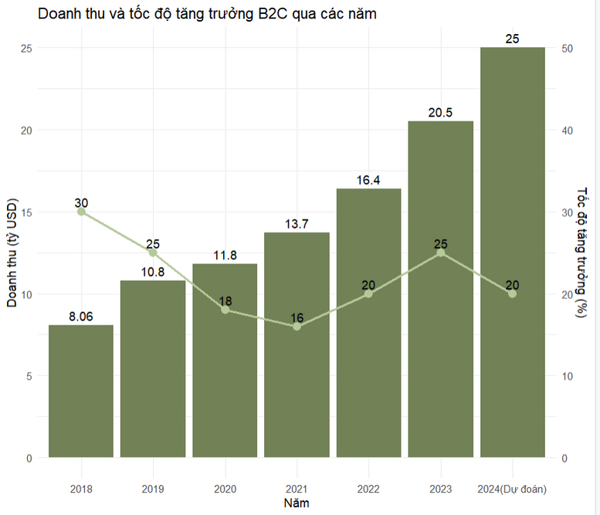

3. Tầm quan trọng của khoa học dữ liệu trong marketing
Nhờ có khoa học dữ liệu, doanh thu của ngành thương mại điện tử tăng nhanh với tốc độ vượt bậc. Từ năm 2018-2024 tăng khoảng 16.94 tỷ USD, thị trường đang ngày càng mở rộng mạnh mẽ.
Khoa học dữ liệu giúp bạn hiểu rõ khách hàng của mình là ai
Khoa học dữ liệu giúp đo lường và đánh giá hiệu quả chiến dịch marketing (KPI)
Khoa học dữ liệu giúp tối ưu hóa chiến dịch marketing
Khoa học dữ liệu giúp dự đoán xu hướng kinh doanh
Khoa học dữ liệu giúp đưa ra quyết định chiến lược
Khoa học dữ liệu giúp đánh giá đúng chất lượng nhân sự và phân bổ KPI phù hợp

Slide 12
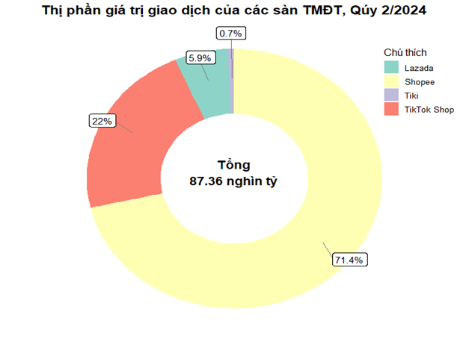
4. Ứng dụng của khoa học dữ liệu trong marketing
1
Ứng dụng trong Digital Marketing
2
Ứng dụng trong Affiliate Marketing
Thị trường TMĐT đang có sự phân hóa rõ rệt, Shopee và TikTok Shop chiếm hơn 90% thị phần. Shopee dẫn đầu thị trường với 71.4%, chiếm gần 3/4 tổng giá trị giao dịch. Với 22%, TikTok Shop giữ một thị phần đáng kể, phản ánh mức độ tăng trưởng nhanh chóng và sức hút với người tiêu dùng, đặc biệt là giới trẻ. Lazada: 5.9%, Tiki: 0.7%, đây là mức thị phần thấp, cho thấy sự cạnh tranh khốc liệt và khả năng mất dần thị phần vào tay các đối thủ lớn hơn. Các sàn nhỏ hơn cần chiến lược mạnh mẽ hơn để giữ vững vị trí.
3
Ứng dụng trong Social Media Marketing (SMM)

Slide 13

Ứng dụng trong Affiliate Marketing
- Phân tích để tăng tỷ suất hoàn vốn (ROI)
- Khám phá những nguồn lực giúp nâng cấp chiến dịch
- Tìm kiếm cơ hội tiềm ẩn trong các lĩnh vực chưa được khám phá
Chọn sản phẩm phù hợp muốn quảng bá
- Thiết kế landing page dành riêng cho từng sản phẩm
Ứng dụng trong Digital Marketing
Dấu chân điện tử (Digital Footprint)
Phân tích ngôn ngữ tự nhiên (NLP)
Hệ thống theo dõi nhãn cầu (eye-tracking)
Phân chia dữ liệu (clustering)
Thu thập dữ liệu chính xác
Ứng dụng trong Social Media Marketing (SMM)
- Phân tích dữ liệu người dùng
- Dự đoán xu hướng tương lai
- Cá nhân hóa nội dung
- Dự đoán khủng hoảng truyền thông

Slide 14
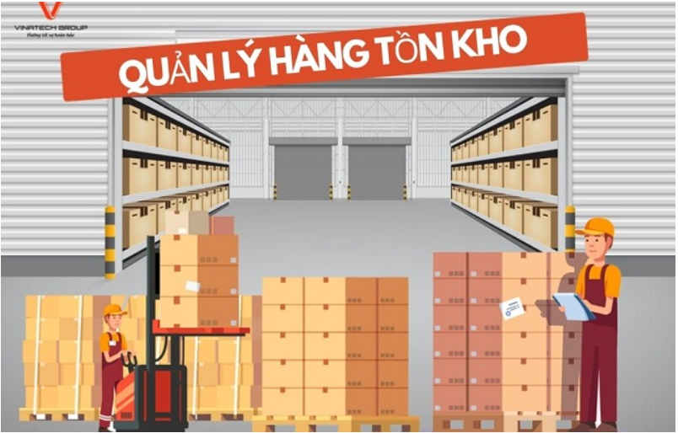
III. QUẢN LÝ TỒN KHO VÀ GIAO HÀNG
1. Dự đoán nhu cầu
2. Tối ưu hóa kho hàng
3. Quản lý giao hàng

Slide 15

Khái niệm phân tích và tối ưu hóa giao hàng
Phân tích giao hàng là dự đoán thời gian giao dựa trên khoảng cách, yếu tố giao thông và loại phương tiện (xe máy, ô tô, xe tải).
Tối ưu hóa tuyến đường tìm đường ngắn nhất giữa các địa điểm (Hoàn Kiếm, Ba Đình, Hai Bà Trưng, Cầu Giấy) với điều kiện giao thông thực tế.
Mô hình sử dụng hồi quy tuyến tính để tính toán thời gian, kết hợp dữ liệu ngẫu nhiên về khoảng cách (5-100 km) và nhiễu giao thông.

Slide 16
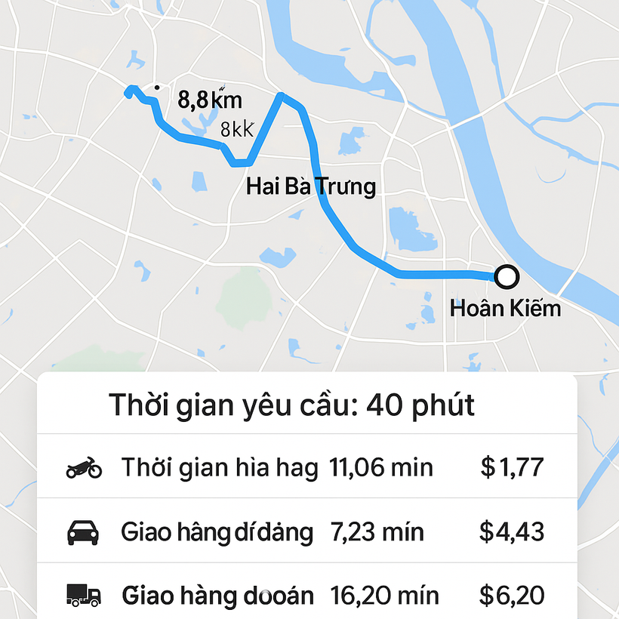
Kết quả đạt được - Thời gian và chi phí giao hàng
8,85km
Tuyến đường ngắn nhất từ Hoàn Kiếm đến Cầu Giấy: Hoàn Kiếm -> Hai Bà Trưng -> Cầu Giấy, tổng khoảng cách 8.85 km.
Thời gian yêu cầu (deadline) là 40 phút. Thời gian giao hàng dự đoán: xe máy (11.06 phút, $1.77), ô tô (7.23 phút, $4.43), xe tải (16.20 phút, $6.20).
Phương tiện nhanh nhất là ô tô (7.23 phút), nhưng chỉ xe máy và ô tô giao kịp deadline. Chi phí thấp nhất là xe máy ($1.77/km).
Hoàn Kiếm
Thời gian giao hàng
Thời gian giao hàng
Thời gian giao hàng

Slide 17
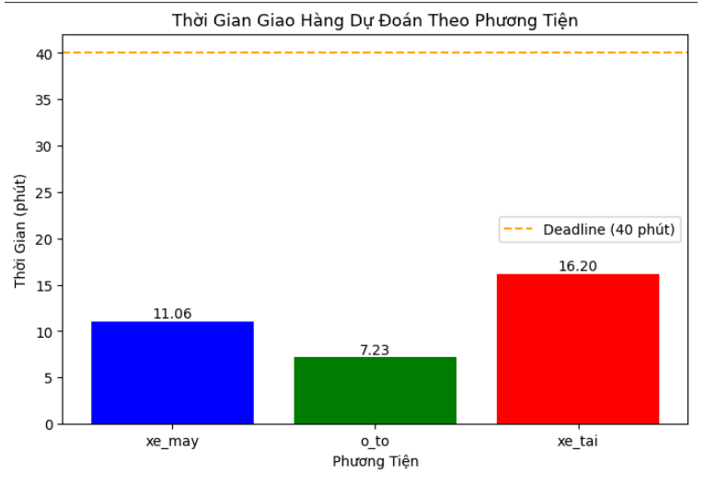
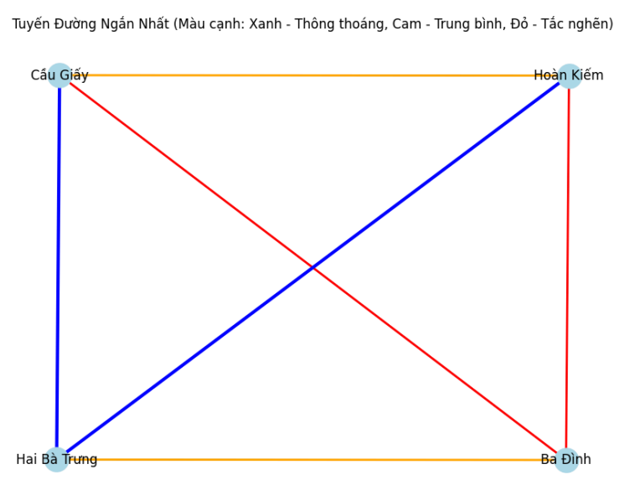
Hình ảnh minh họa thời gian và tuyến đường
Biểu đồ cột: Xe máy (11.06 phút, xanh dương), ô tô (7.23 phút, xanh lá), xe tải (16.20 phút, đỏ) so với deadline 40 phút (vàng).
Biểu đồ tuyến đường: Đường xanh lam là tuyến ngắn nhất (8.85 km), đỏ là đường khác, vàng là đường cơ sở.

Slide 18
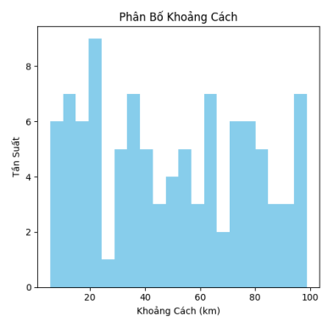
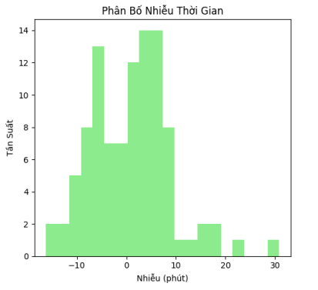
Hình ảnh minh họa phân bố dữ liệu
Phân bố khoảng cách: Khoảng cách (5-100 km) tập trung 20-80 km, tần suất cao ở 40-60 km (màu xanh dương).
Phân bố nhiễu: Nhiễu thời gian (-10 đến 30 phút) tập trung 0-10 phút, tần suất cao ở 10-20 phút (màu xanh lá).

Slide 19

IV. TỐI ƯU HÓA QUY TRÌNH VẬN HÀNH VÀ CHUỖI CUNG ỨNG
1. Phân tích chuỗi cung ứng
5. Đo lường hiệu suất
2. Tối ưu hóa chuỗi cung ứng
6. Logistics thu hồi
3. Dịch vụ khách hàng
7. Kết luận và hành động
4. Tận dụng tài sản và vận chuyển

Slide 20


1. Phân tích chuỗi cung ứng
2. Tối ưu hóa chuỗi cung ứng
- Quản lý tồn kho:
Dự báo nhu cầu chính xác.
Tối ưu chu kỳ đặt hàng (EOQ, đặt hàng theo kỳ).
Theo dõi và kiểm soát bằng công nghệ.
- Mạng lưới chuỗi cung ứng:
Phân tích đối tác, quy trình, nguồn hàng.
Thiết kế mạng lưới linh hoạt (kho bãi, phân phối).
Đánh giá định kỳ KPIs (thời gian giao, tồn kho).
- Định nghĩa: Đánh giá mọi giai đoạn từ nguồn cung đến khách hàng.
- Mục đích: Xác định điểm cải thiện, rút ngắn thời gian, tăng hiệu quả.
- Loại phân tích:
Mô tả: Hiểu dữ liệu lịch sử (tồn kho, thời gian giao hàng).
Chẩn đoán: Tìm nguyên nhân gốc rễ (chậm trễ, chất lượng).

Slide 21
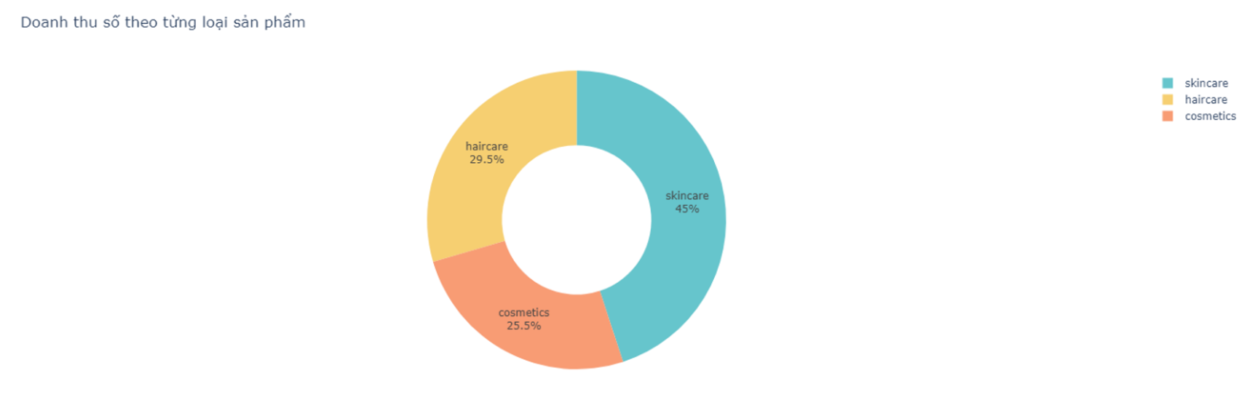

3. Dịch vụ khách hàng
4. Tận dụng tài sản và vận chuyển
- Yếu tố then chốt:
Phản hồi nhanh, giải quyết khiếu nại kịp thời.
Thu thập và phân tích ý kiến khách hàng.
- Lợi ích: Tăng độ tin cậy, cải thiện hiệu suất chuỗi cung ứng.
- Ví dụ: Xử lý sai sản phẩm bằng cách đổi hàng miễn phí.
- Tận dụng tài sản:
Chia sẻ kho, thiết bị với đối tác.
Tối ưu sản xuất, giảm lãng phí.
- Vận chuyển:
Sử dụng phần mềm tối ưu hóa lộ trình.
Phân bổ tải trọng hiệu quả, chọn phương tiện phù hợp.
45% doanh số đến từ các sản phẩm chăm sóc da, 29,5% từ các sản phẩm chăm sóc tóc và 25,5% từ các sản phẩm mỹ phẩm.

Slide 22
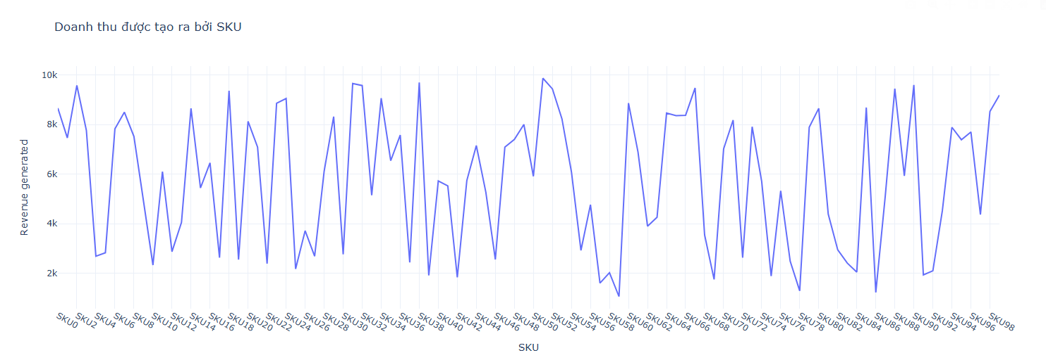
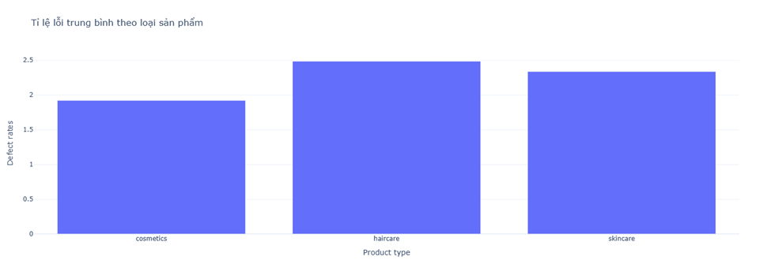
5. Đo lường hiệu suất
- Chỉ số KPIs: Tỷ lệ lỗi, thời gian giao, chi phí vận chuyển.
- Đánh giá đối tác: Độ tin cậy, chất lượng dịch vụ.
- Phân tích chi phí-lợi ích: So sánh đầu tư và kết quả.
- Phản hồi khách hàng: Đánh giá chất lượng, thời gian giao.
Biểu đồ doanh thu được tạo ra bởi SKU
Biểu đồ tỉ lệ lỗi trung bình theo từng loại sản phẩm

Slide 23


6. Logistics thu hồi
7. Kết luận và hành động
- Định nghĩa: Quản lý hàng trả lại, tái chế, hoặc tái sử dụng.
- Tầm quan trọng: Cân đối quản lý đơn hàng, tồn kho, vận chuyển.
- Giải pháp: Tích hợp công nghệ để tối ưu hóa giao hàng chặng cuối.
- Tóm tắt:
Phân tích dữ liệu để xác định điểm cải thiện.
Tối ưu hóa tồn kho, vận chuyển, dịch vụ khách hàng.
Sử dụng công nghệ và đánh giá định kỳ.
- Hành động đề xuất:
Ưu tiên sản phẩm chủ lực (skincare, haircare).
Tăng hợp tác với Carrier C, đàm phán với Carrier B.
Cải thiện kiểm soát chất lượng, đặc biệt với haircare.

Slide 24

Chân thành cảm ơn thầy cô và các bạn đã lắng nghe ạ!

